Slide 1
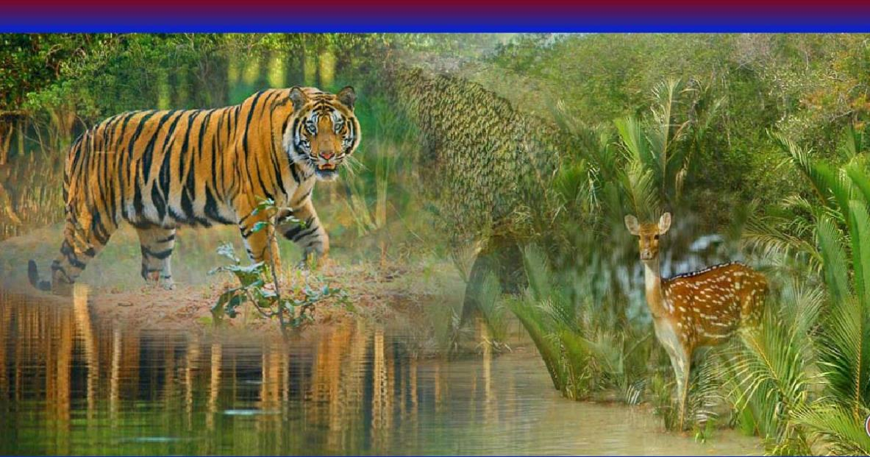
স্বাগতম

Slide 2
পরিচিতি
মো: শফিকুল আলম
সহকারি শিক্ষক
বদলকোট সরকারি প্রাথমিক বিদ্যালয়
চাটখিল নোয়াখালী
mohonkhan84@yahoo.com

Slide 3
পাঠ পরিচিতি
শ্রেণি : ৫ম
বিষয়: বাংলা
পৃষ্ঠা-10-11

Slide 4
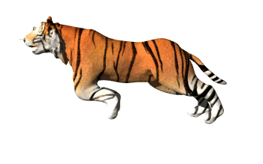
আজকের পাঠ
সুন্দরবনের প্রাণী

Slide 5
শিখনফল
পাঠ শেষে শিক্ষার্থীরা…
শোনা
১.3.6
শুদ্ধ উচ্চারণে প্রশ্ন করতে ও উত্তর দিতে পারবে।
বলা
2.7.1
বাংলাদেশের প্রাকৃতিক বৈশিষ্ট্য সম্পর্কে বলতে পারবে।
পড়া
১.১.১
পাঠ্যপুস্তকের পাঠ শ্রবণযোগ্য স্পষ্ট স্বরে ও প্রমিত উচ্চারণে সাবলীলভাবে পড়তে পারবে।
লেখা
1.4.2
যুক্তবর্ণ ব্যবহার করে নতুন নতুন শব্দ লিখতে পারবে।

Slide 6
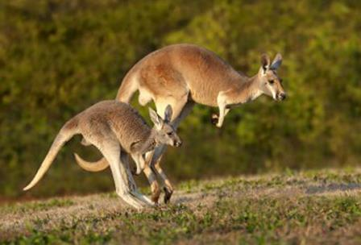
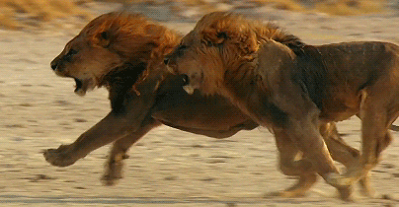
এই প্রাণী দুটির নাম কি বলতে পার?
ক্যাঙ্গারু
সিংহ
ক্যাঙ্গারু কোথায় পাওয়া যায়?
সিংহ কোথায় পাওয়া যায়?
অষ্ট্রেলিয়া
আফ্রিকায়

Slide 7
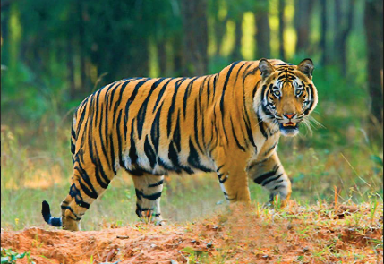
এই প্রাণীটিকে কি তোমরা চিনতে পারছো?
রয়েল বেঙ্গল টাইগার
সুন্দরবনে
এই রয়েল বেঙ্গল টাইগার কোথায় পাওয়া যায়?
সুন্দরবন কোথায় অবস্থিত?
বাংলাদেশে

Slide 8
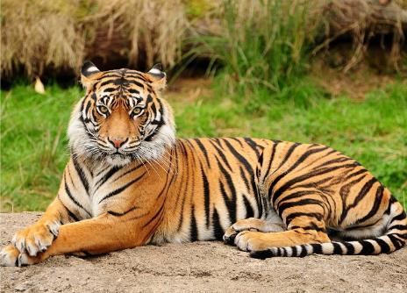
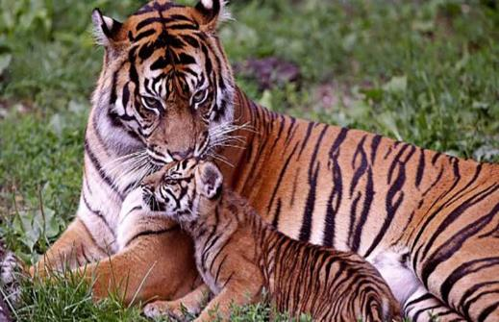
সুন্দরবনের রয়েল বেঙ্গল টাইগার বাংলাদেশের অমূল্য সম্পদ।
এ বাঘকে বিলুপ্তির হাত থেকে আমাদের বাঁচাতে হবে।

Slide 9
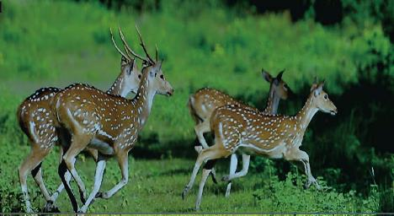
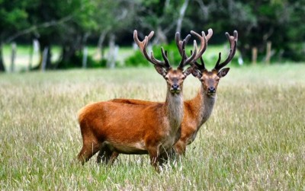
এই প্রাণীটির নাম কি বলতে পার?
হরিণ
সুন্দরবনে বাঘ ছাড়াও আছে নানা রকমের হরিণ। কোনোটার বড় বড় শিং, কোনোটার গায়ে ফোঁটা ফোঁটা সাদা দাগ। এদের বলে চিত্রা হরিণ।

Slide 10
একক কাজ
↓ চারটি প্রাণীর নাম লিখ?
বাঘ
হরিন
ক্যাঙ্গারু
সিংহ

Slide 11
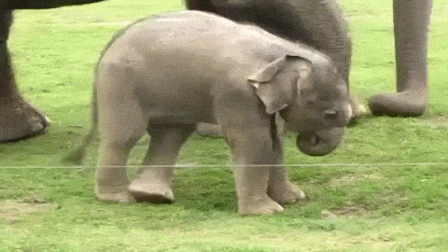
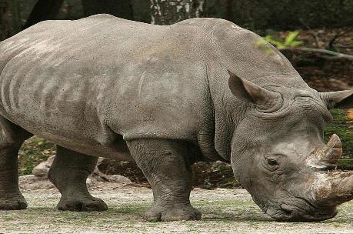
ছবিতে কি দেখতো পাচ্ছ?
হাতি
গন্ডার
সুন্দরবনে আরো পাওয়া যায় হাতি, গন্ডার
তোমরা কি জান বাংলাদেশে সুন্দরবন ছাড়া অন্য কোন কোন জায়গায় হাতি দেখতে পাওয়া যায়?
বাংলাদেশের রাঙামাটি ও বান্দরবানের জঙ্গলেও হাতি দেখতে পাওয়া যায়

Slide 12
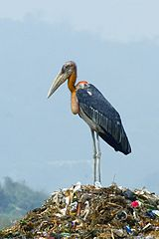
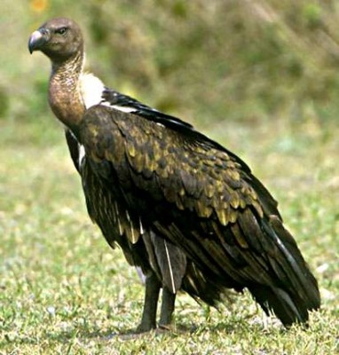
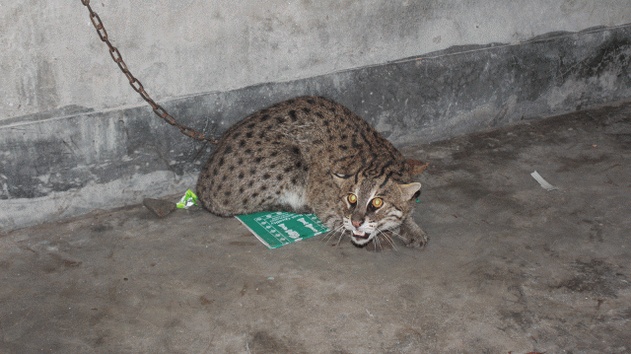
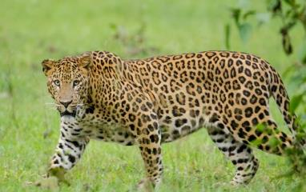
এই প্রাণীগুলোর নাম কি জান?
মদন টাক
শকুন
ওল বাঘ
চিতা বাঘ
এই প্রাণীগুলো একসময় সুন্দরবনে ছিল কিন্তু বর্তমানে এগুলো প্রায় বিলুপ্ত হয়ে গেছে

Slide 13
চলো এক নজরে সুন্দরবনের প্রাণীগুলো দেখি
সুন্দরবন
বাঘ
হরিন
হাতি
গন্ডার
চিতা বাঘ
শকুন
মদনটাক
ওলবাঘ

Slide 14
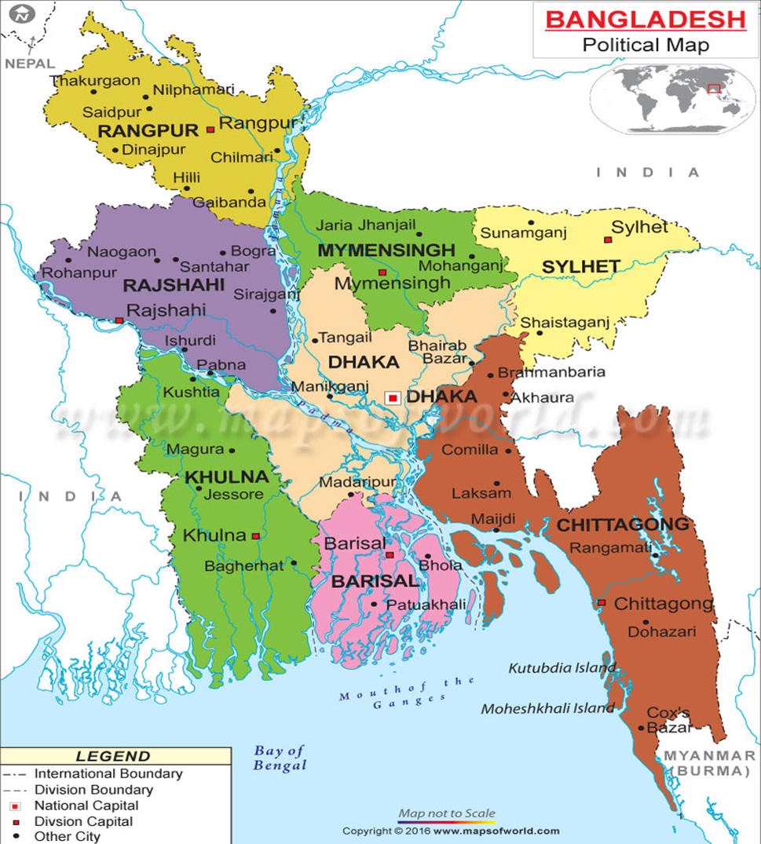
এসো মানচিত্রে সুন্দরবনের অবস্থান কোন জেলায় তা আমরা দেখি
বাংলাদেশের দক্ষিণে
খুলনা জেলায় অবস্থিত
সুন্দরবন

Slide 15
যুক্তবর্ণ ভেঙে লিখ এবং একটি করে শব্দ তৈরী কর।
দলীয় কাজ
ন্ড
ড
= গন্ডার
ন
ঙ্গ
গ
= ক্যাঙ্গারু
ঙ
ন্দ
ন
= সুন্দরবন
দ
ম্ভ
ভ
=সম্ভার
ম

Slide 16
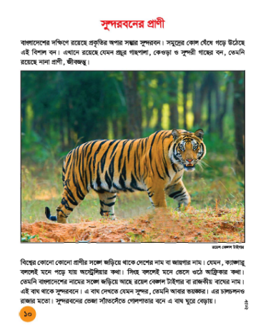
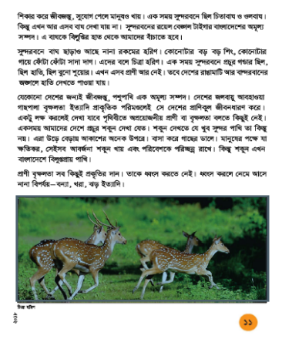
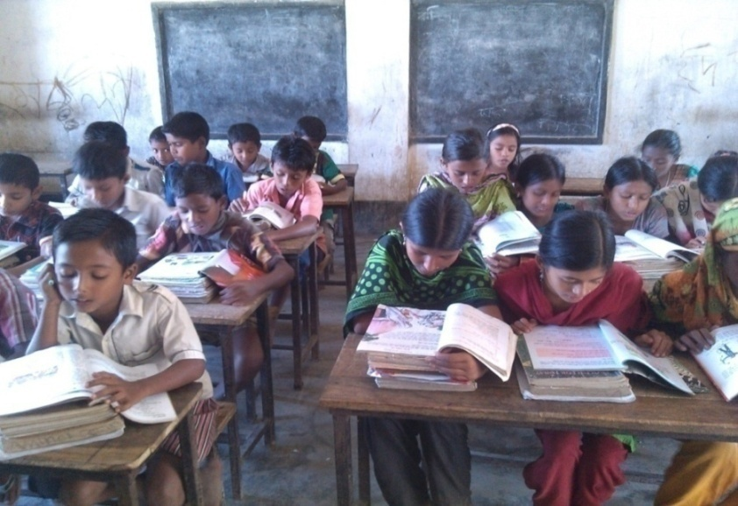
তোমাদের পাঠ্য বইয়ের 10-11 পৃষ্ঠা খোল এবং নীরবে পড়

Slide 17
মূল্যায়ন
১। ক্যাঙ্গারুর সঙ্গে কোন দেশের নাম জড়িয়ে আছে?
২। রয়েল বেঙল টাইগার কোথায় পাওয়া যায়?
৩। আগে ছিল কিন্তু এখন কোন কোন প্রাণী সুন্দরবনে দেখা যায় না?
৪। বাংলাদেশের কোন জেলায় হাতি পাওয়া যায়?

Slide 18
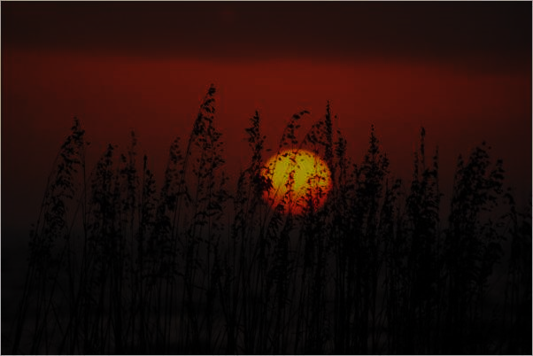
সকলকে ধন্যবাদ

